Slide 1
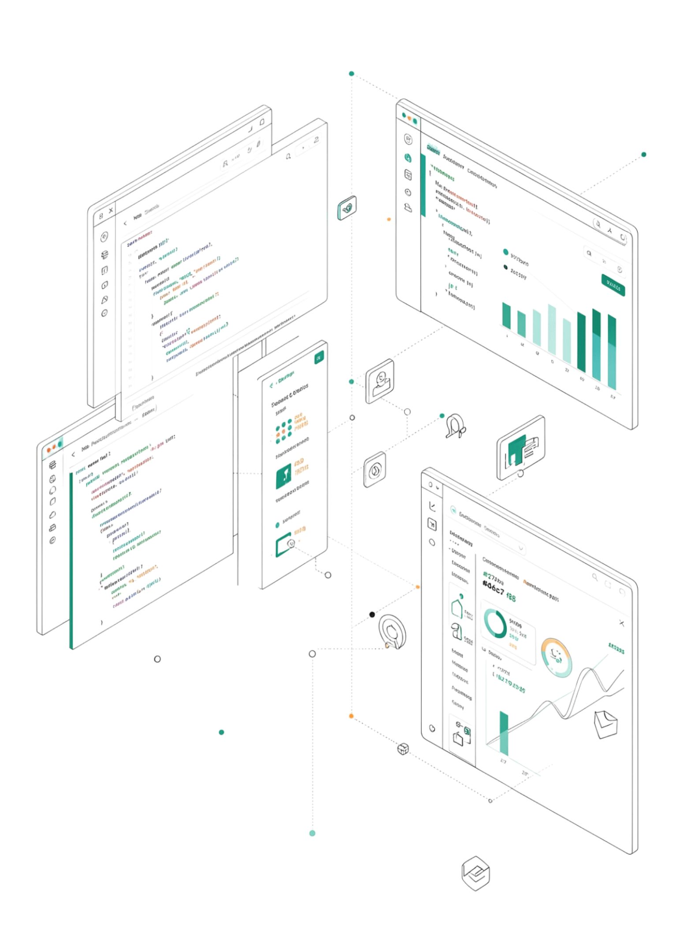
GitLab как платформа разработки
GitLab — это единое рабочее пространство для всей команды. Разработчики управляют кодом, отслеживают изменения, обсуждают задачи и автоматизируют процессы. Для тестировщика это означает, что вся информация о проекте находится в одном месте.

Slide 2
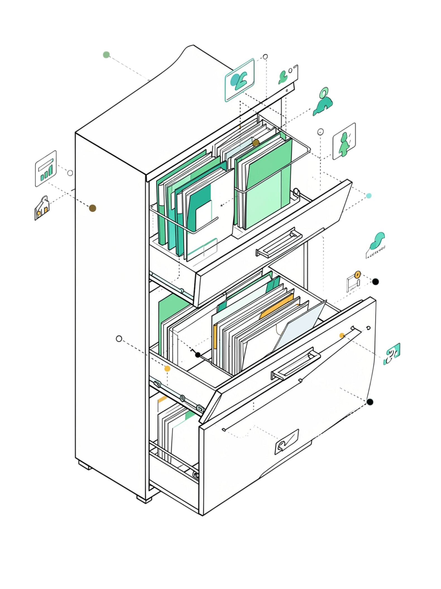

Репозиторий как центр проекта
Репозиторий — единое хранилище всех файлов проекта и их полной истории. Здесь команда ведёт совместную работу, а тестировщик может изучить структуру приложения и понять, какие компоненты существуют.
Структура
Компоненты и архитектура приложения
История
Репозиторий помогает определить, какие области системы требуют особого внимания при проверке.
Все изменения с момента создания
Состояние
Актуальная версия проекта

Slide 3

Ветки разработки
Ветки позволяют команде работать над разными задачами одновременно, не нарушая стабильную версию приложения. Разработчик создаёт отдельную ветку для новой функции, вносит изменения, а затем объединяет их с основной версией.
Перед началом тестирования важно понимать, какую именно версию проверять — разные ветки содержат разный набор функций.

Slide 4
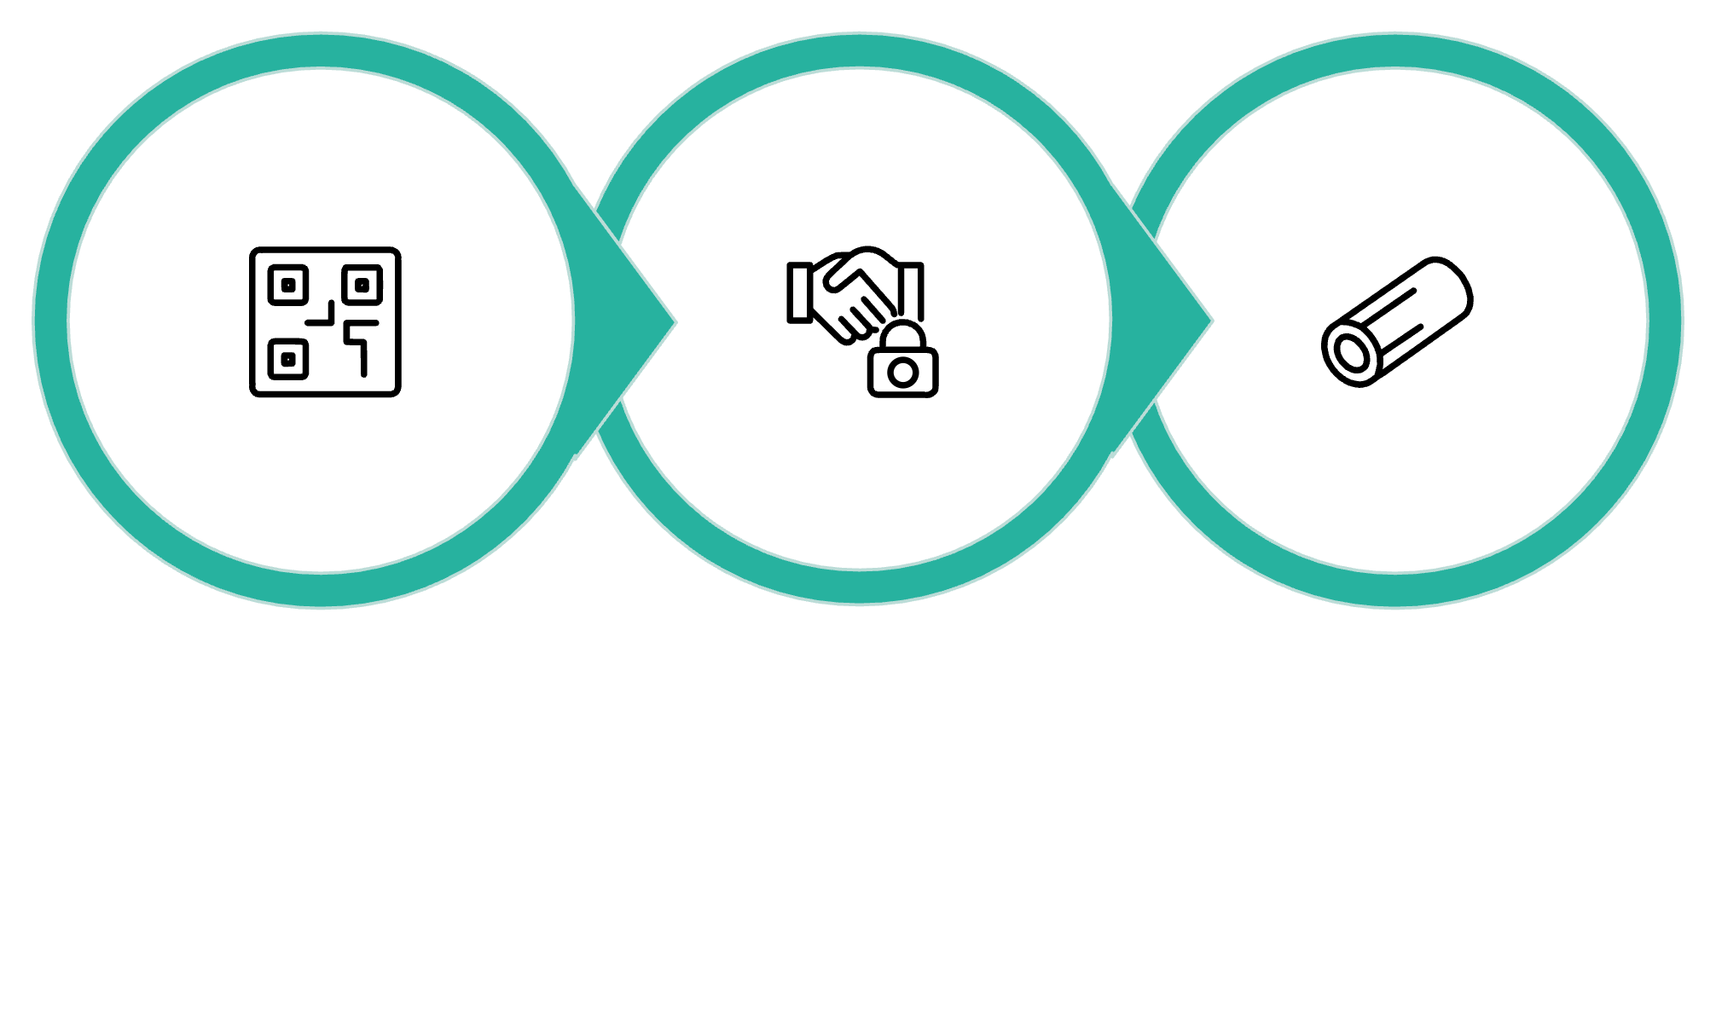
Commit и отслеживание изменений
Изменение
Коммит
История
Когда тестировщик обнаруживает ошибку, история commit помогает понять, какие части системы могли быть затронуты — это ключ к анализу дефектов и определению их причин.

Slide 5

Merge Request как механизм проверки
Предложение изменений
Разработчик предлагает добавить новый код в основную ветку проекта
Обсуждение
Команда изучает код, задаёт вопросы и убеждается в соответствии требованиям
Ценность для тестировщика
Заранее видно, какие изменения готовятся и какие области системы потребуют проверки

Slide 6
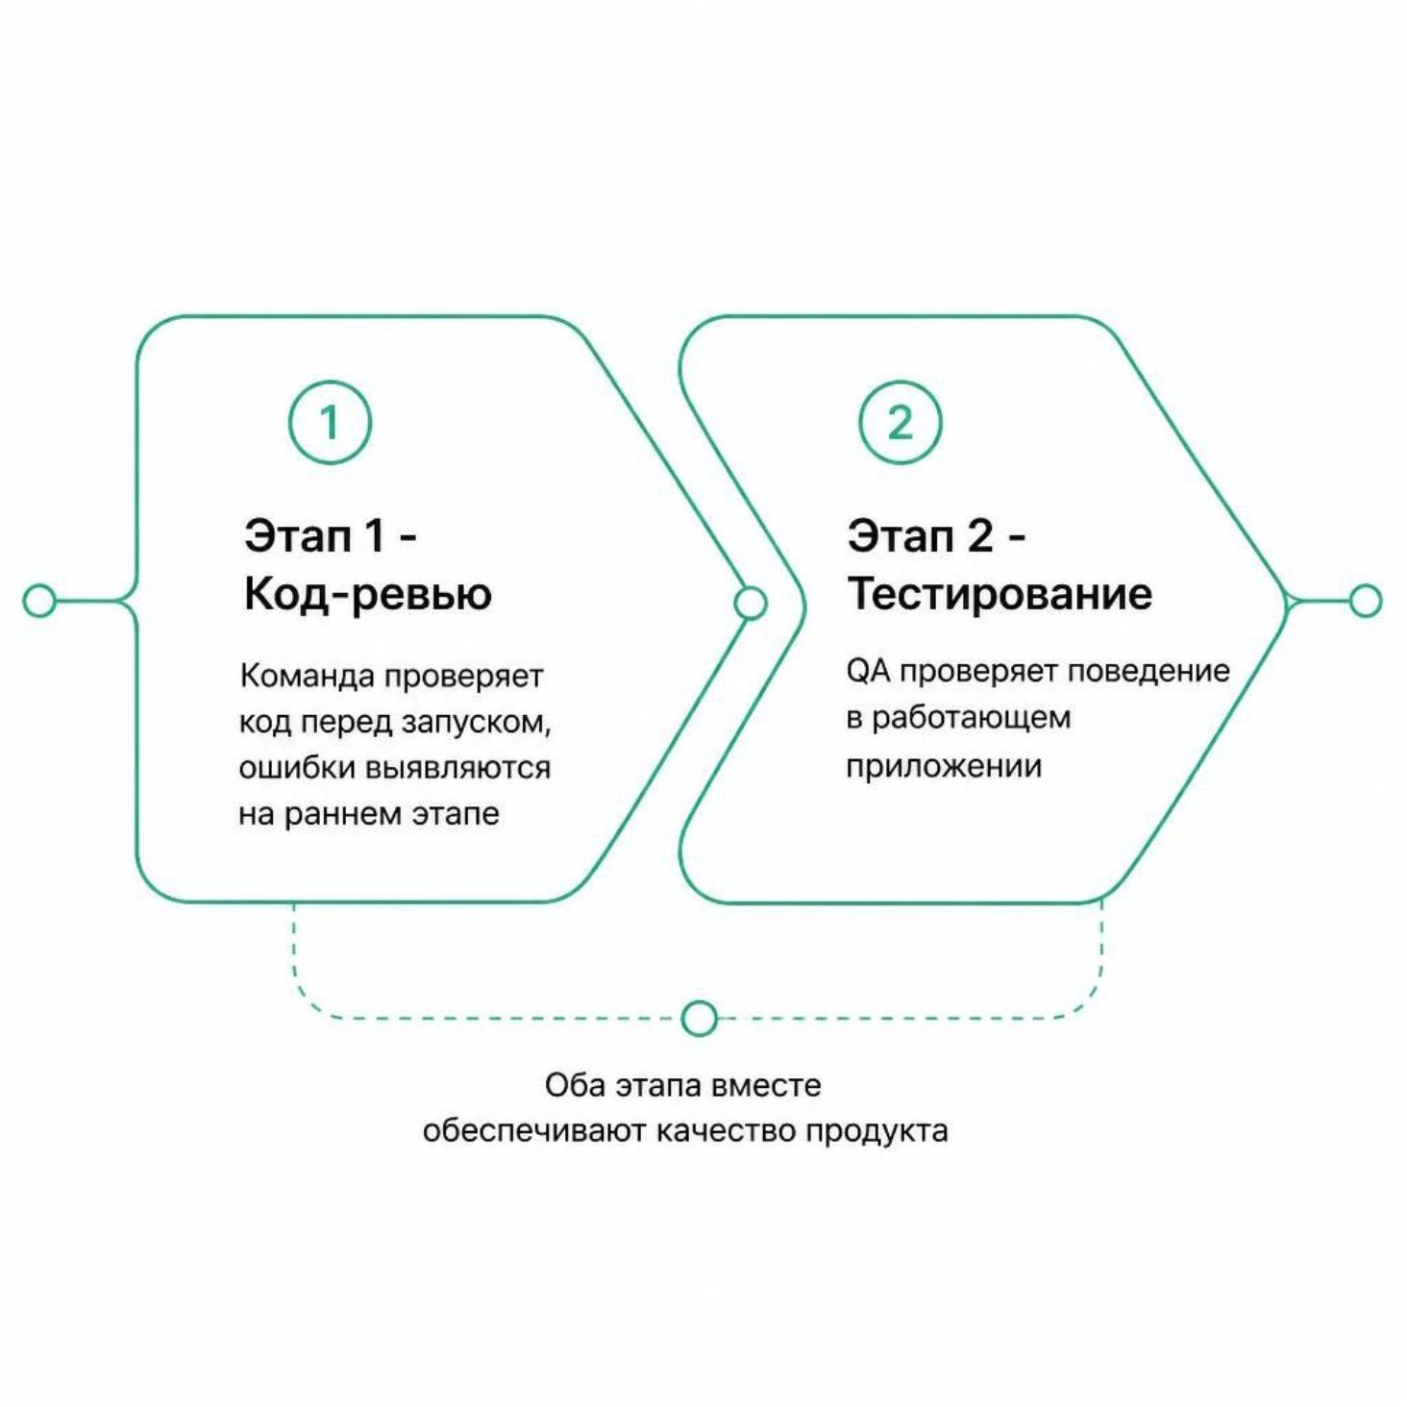
Code Review и качество кода
Code Review — это процесс, когда участники команды проверяют предложенные изменения до того, как они попадут в продукт. Они ищут ошибки, проверяют соответствие правилам и выявляют потенциальные риски.
Качество продукта формируется не только через тестирование. Анализ кода до запуска приложения снижает количество дефектов и улучшает общее качество.

Slide 7
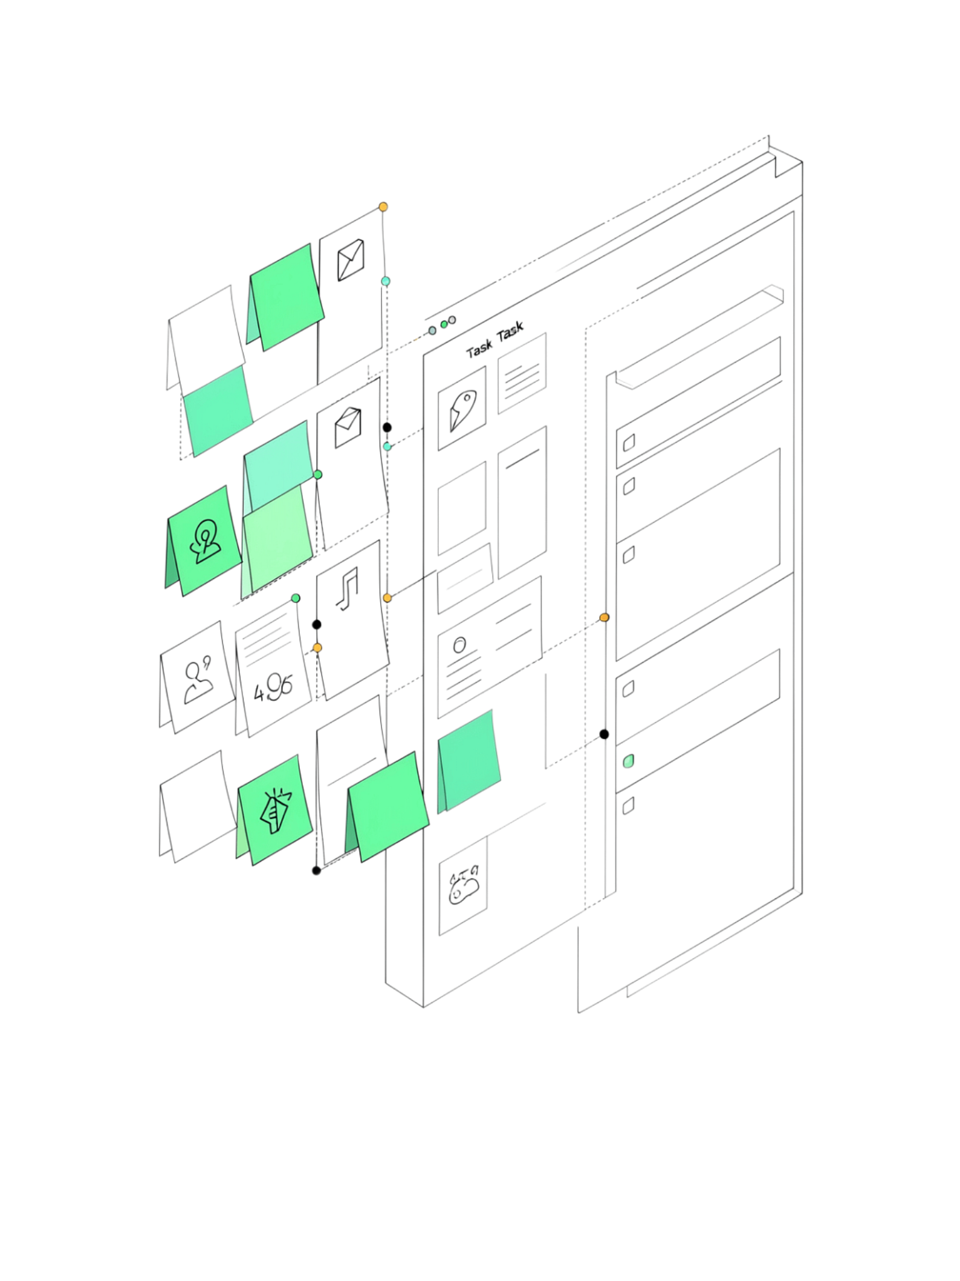
Issues для управления работой
Issues в GitLab — инструмент для управления задачами и отслеживания проблем. Здесь описываются новые функции, обнаруженные дефекты и другие задачи. Вся информация хранится рядом с кодом.
Дефекты
Фиксация и отслеживание найденных ошибок
Статус
Понимание, какие задачи в работе
Контекст
Информация об исправлениях и их ходе

Slide 8


GitLab CI — автоматизация процессов
GitLab CI позволяет автоматизировать действия, которые выполняются при каждом изменении кода. После отправки изменений система самостоятельно запускает настроенные проверки и выполняет необходимые операции.
Для тестировщика GitLab CI — это место, где автоматические проверки становятся частью общего процесса разработки.

Slide 9
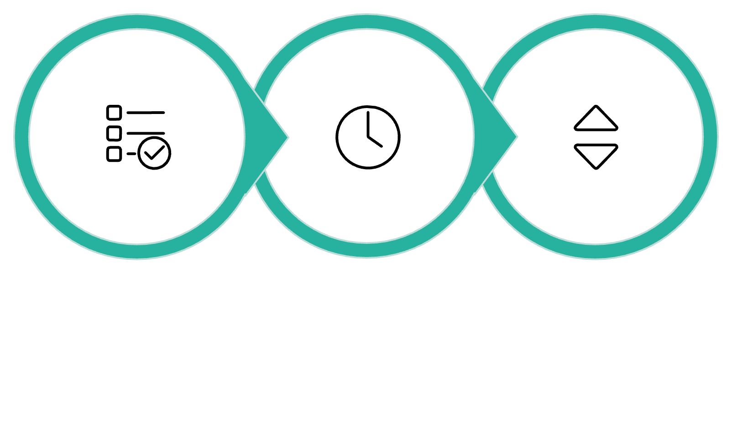
Конфигурация CI
Работа GitLab CI описывается в специальном файле конфигурации. Он указывает, какие действия должна выполнить система, в какой последовательности и при каких условиях.
Тестировщику не нужно создавать такие файлы самостоятельно — но важно понимать их назначение: конфигурация определяет, какие проверки выполняются автоматически и когда команда получает результаты.
Что
Когда
Порядок

Slide 10
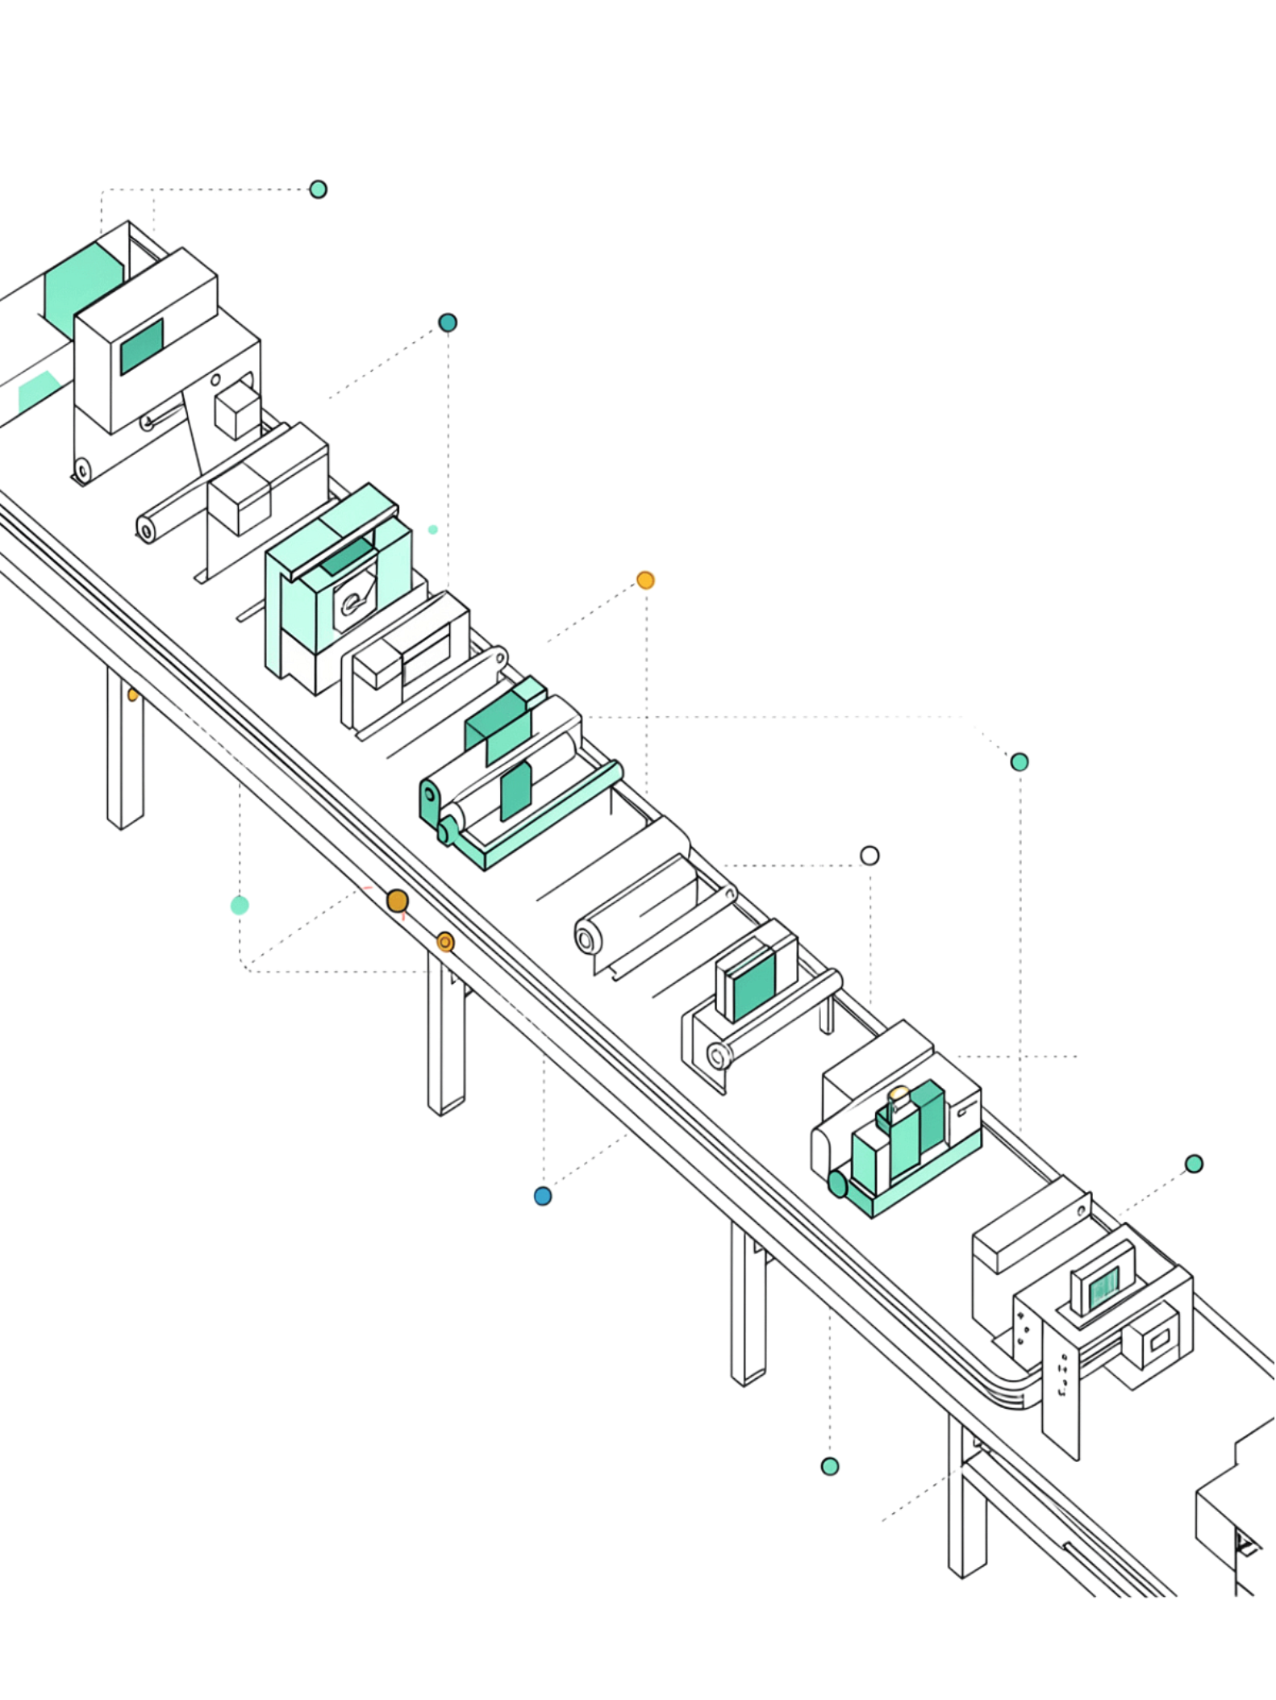



Pipeline как последовательность проверок
Событие
Разработчик отправляет изменения в проект
Этапы
Система выполняет все настроенные операции по порядку
Результат
Команда сразу получает информацию об ошибках или успехе
Pipeline — связующее звено между изменением кода и проверкой качества. Он показывает, где выполняются проверки и как результаты влияют на дальнейшее движение изменений.

